Slide 1
ОБУЧИТЬ СОБСТВЕННУЮ НЕЙРОННУЮ СЕТЬ
для матчинга предложений интернет-магазинов и типовых моделей товаров

Slide 2
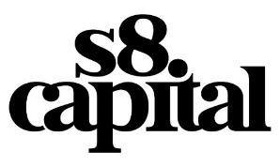
О компании
S8 Capital — многопрофильный холдинг, объединяющий промышленные и высокотехнологические активы из разных секторов экономики: от производства до медиа.
Структура портфеля S8 Capital
«S8 Промышленные активы»
«S8 Диджитал»
*
B2C – сервис умных покупок, который помогает приобрести нужные товары по лучшим ценам и условиям.
B2B – площадка для привлечения готовых к покупке лидов на сайт интернет-магазина.
6 млн
посетителей
4 000
интернет-магазинов
Топ-10
36 000 000
входим в топ-10 по поисковой выдаче по популярным товарным категориям
товаров в сотнях товарных категорий
* – товарный знак находится на регистрации

Slide 3
01
06
Тестируем BERT-подобные
нейронные сети
Матчинг товаров в екоме
02
07
Задача матчинга на Price.ru
Решение с помощью LLM
через семантический поиск
03
08
Бизнес-эффект от решения
задачи матчинга
Попытка решить задачу
с помощью LLM через промпты
Поиск решения без ИИ, с помощью ИИ: шаги исследования
04
09
Обучаем собственную
нейронную сеть
05
10
Решение задачи без ИИ
с помощью regexp
Тест, статистика, результаты

Slide 4
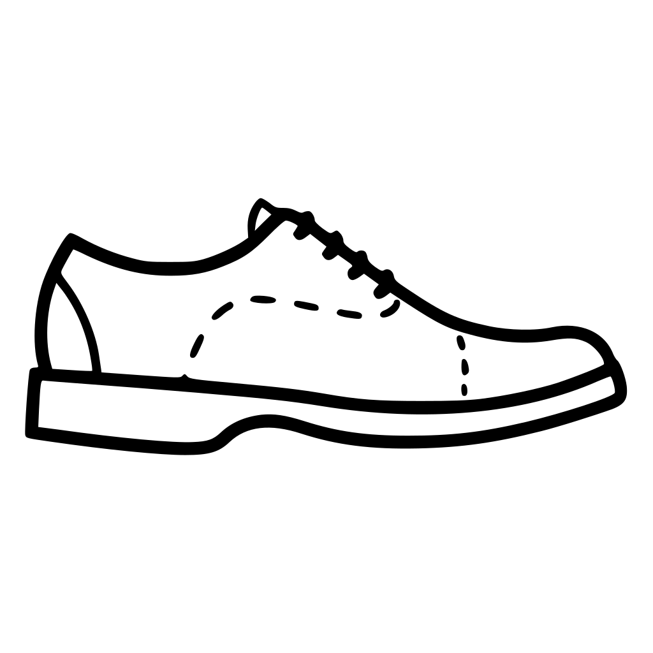
Матчинг товаров в екоме
Ботинки
Туфли
Матчинг – это процесс сопоставления схожих объектов между собой.
Килограммы
Фунты
Зачем нужен матчинг?
Сопоставляя товары, мы можем определять оптимальную цену и сравнивать и ранжировать предложения от интернет магазинов, «склеивать» карточки одного и того же товара, который предлагают несколько продавцов, мониторить ассортимент.
Зонт
Umbrella
Сантиметры
Футы

Slide 5
Кто еще делает матчинг в екоме и других отраслях
Маркетплейсы
Классифайды и ценовые агрегаторы
Название
Давно выяснено, что при оценке дизайна и композиции читаемый текст мешает сосредоточиться.
Но он помогает выделить визуальные элементы в документе или презентации, например текст или шрифт.
Финансовый сектор
Соцсети

Slide 6
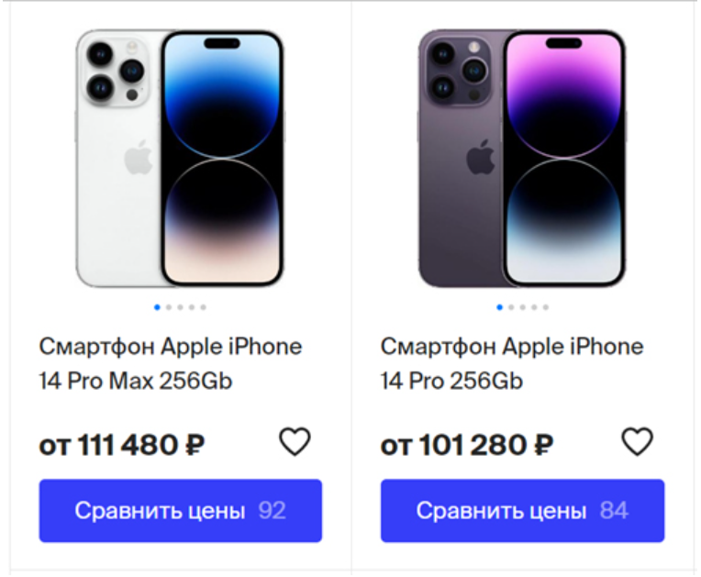
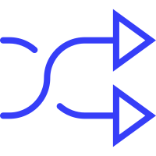
Задача матчинга на Price.ru
Типовые модели и офферы:
в каждой группе товаров есть типовые модели.
К каждой модели притягивается несколько предложений или офферов от интернет-магазинов, которые ранжируются по стоимости и совокупности других выгодных условий от селлера.
На первый взгляд, задача матчинга простая –необходимо сравнить две строки с текстом и сделать вывод: одинаковые они или различаются.
Но методом простого сопоставления на большом объёме данных быстро это сделать не получится...
Типовые модели на Price.ru

Slide 7
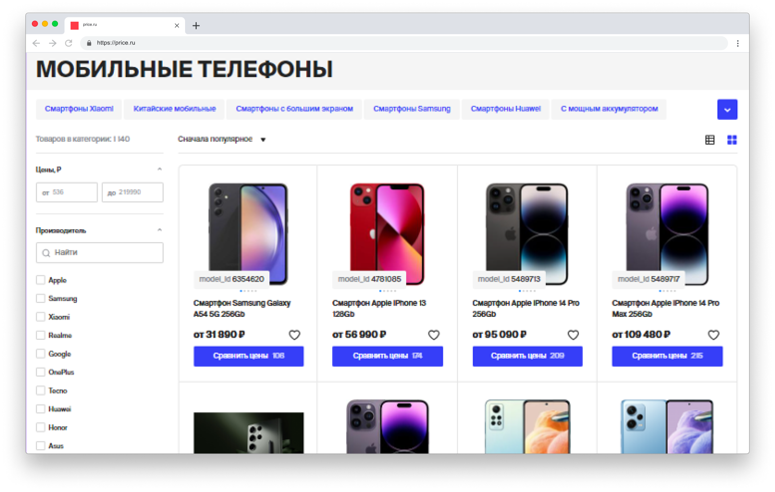
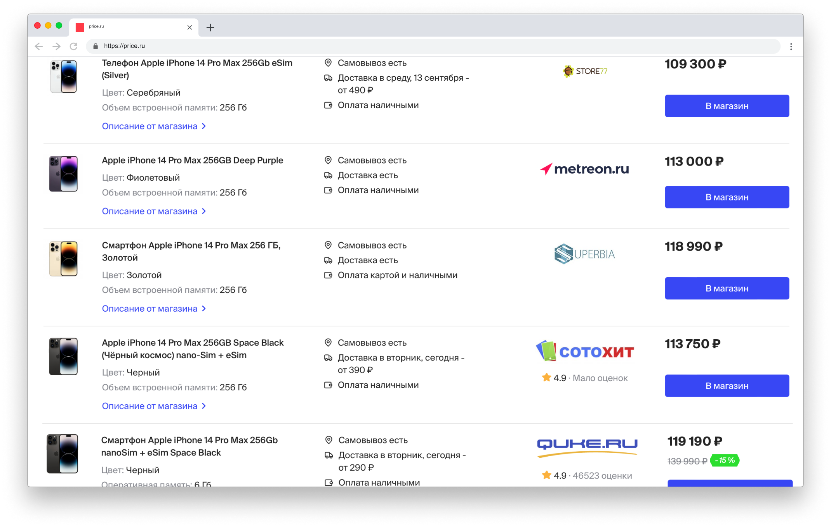
Задача №1:
сделать матчинг, корректно сопоставив модель товара и офферы между собой
1,5 млн
моделей товаров
40 млн
офферов

Slide 8
Задача №2:
масштабировать процесс матчинга и сделать моделизацию немоделизированных категорий на Price.ru
Гаджеты и электроника
Корм для собак, парфюмерия, портативная акустика и др.
85%
30%
Процент моделизации
Процент моделизации
Для этого необходимо произвести матчинг в каждой из категорий товаров, при этом процент моделизации в категориях разный

Slide 9
Почему необходимо завершить процесс моделизации максимально быстро
Бизнес-эффект
1
Это позволит собрать всю основную информацию о товаре в одну карточку, что удобно для пользователя.
Это увеличит показатель CR (отношение количества целевых визитов к общему количеству посещений сайта или приложения), который влияет на прибыль.
2
Создавая новые карточки товара, мы сможем привлекать больше трафика (рекламные компании, SEO, реферальный трафик).
3
Решать по-другому дорого: без матчинга – это огромный ручной труд, моделизация вручную не масштабируется.

Slide 10
Как матчинг может решить проблему моделизации
ML-матчинг позволит моделизировать бОльшую часть каталога приблизительно в течение года и решить задачу моделизации в обозримое время.
В течение 1 года процент моделизированных карточек увеличится на
более чем 30-40%
Для этого необходимо ускорить процесс матчинга на большом объёме данных.
Кейсы маркетплейсов доказывают, что задача решается на 95% и более с помощью ИИ.

Slide 11
Как мы искали варианты решения
01. Решение задачи без ИИ – с помощью regexp
03. Попытка решить задачу с помощью LLM (больших языковых моделей) через семантический поиск
05. Обучаем собственную нейронную сеть
02. Тестируем BERT-подобные нейронные сети
04. Попытка решить задачу с помощью LLM (больших языковых моделей) через промпты

Slide 12
Название
ВАРИАНТЫ РЕШЕНИЯ
БЕЗ РАЗРАБОТКИ СОБСТВЕННОЙ НЕЙРОСЕТИ
XXX
описание

Slide 13
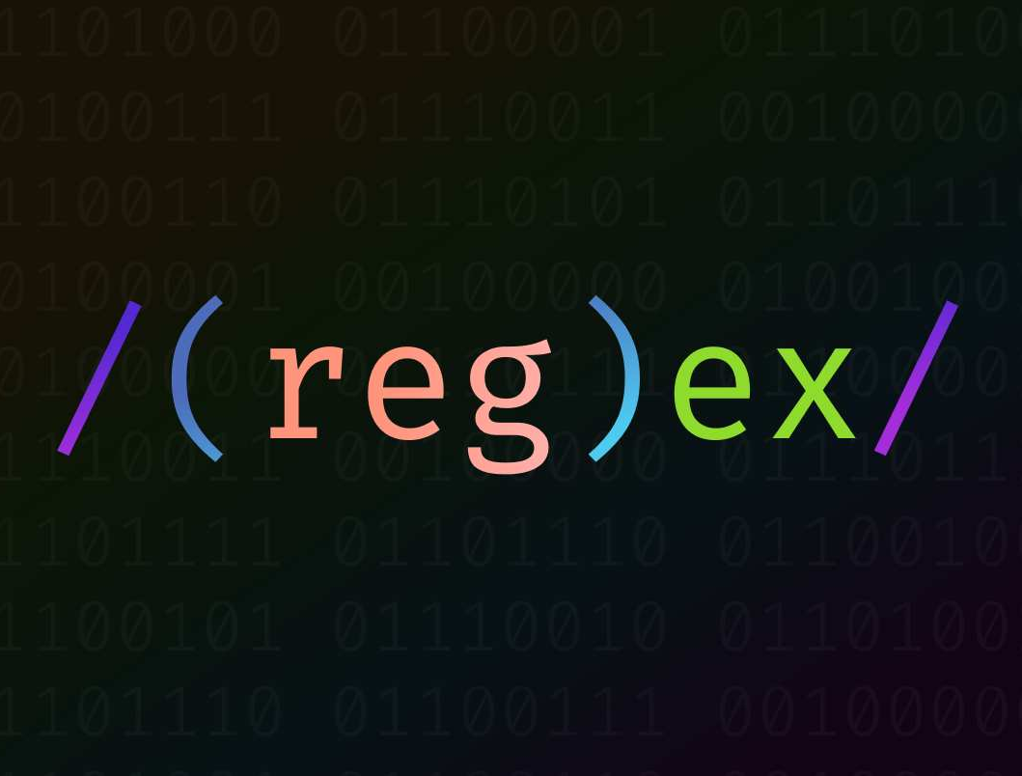
Решение задачи без ИИ
с помощью regexp
Regexp – это так называемые регулярные выражения, механизм для поиска и замены текста, инструмент работы с текстом без машинного обучения.
Что делали
Парсили по шаблону из строк с текстом одинаковые названия моделей товаров.
Результаты
Сработало неточно: были ошибки в случаях, когда слово заменено на синоним или в названии есть опечатка.
Процесс занимал много времени – нужно было написать тысячи regexp под каждую категорию и каждый бренд.

Slide 14
Тестируем BERT-подобные нейронные сети
Что делали:
Мы брали веса BERT*-подобных нейронных сетей, доступных для открытого пользования, которые обучались на внешних данных: википедия, классическая литература, публичные датасеты.
Нейросети должны были помочь решить задачу через семантический поиск: превратить строку с текстом в вектор, а в нашем случае – превратить в вектор название оффера и название модели и соотнести их. Все кандидаты на роль матчера тестировались на способность качественно разделять эмбеддинги (эмбеддинг – это векторное представление слов).
Результаты:
Вывод был неутешительный – опенсорсные нейронные сети сработали плохо.
Лучшей доступной через интернет моделью для семантического поиска оказалась нейронная сеть от OpenAI – text-embedding-ada-002. Она делала матчинг на условные 50-70% точности в зависимости от категории, но был и серьезный минус – эта нейронная сеть оказалось достаточно дорогой и медленной.
*BERT - Bidirectional Encoder Representations from Transformers

Slide 15
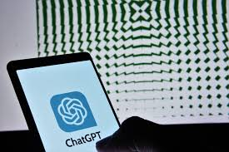
Попытка решить задачу с помощью LLM (больших языковых моделей) через семантический поиск
Что делали
Взяли опенсорсный клон ChatGPT под названием Vicuna, отрезали от нейронной сети encoder (часть, ответственную за преобразования слов в векторы) и использовали ее выходные эмбеддинги.
Encoder – это то же самое, что и BERT, только огромный – выходная размерность в десятки раз больше.
Результаты
Эксперимент интересный, но необходимого уровня точности он не дал, поэтому мы продолжили использовать текстово-генеративные нейронные сети традиционным способом.

Slide 16
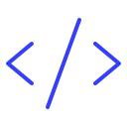
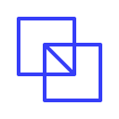
Попытка решить задачу с помощью LLM (больших языковых моделей) через промпты
Что делали
Мы решили представить задачу матчинга в виде смежной задачи – токен классификации и использовали для этого большие языковые модели ChatGPT и Vicuna.
Программист задал контекст для большой языковой модели Vicuna, исходя из которого она должна была общаться с пользователем.
Большая языковая модель находила в наших офферах именованные сущности – бренд и модель устройства. По этим данным мы и пробовали делать матчинг.
Результат
60-70% точности в зависимости от категории. Этого также оказалось недостаточно для наших целей матчинга. Также отсутствует возможность получить степень уверенности нейронной сети в ответе.

Slide 17
Название
ОБУЧИТЬ СОБСТВЕННУЮ НЕЙРОННУЮ СЕТЬ
XXX
описание

Slide 18
Обучить собственную нейронную сеть
Так мы решили создать собственную нейронную сеть, обучив ее на данных сервиса Price.ru.
Что делаем
Сейчас мы обучаем нейросеть, которая в пять раз меньше OpenAI –
text-embedding-ada-002.
Преимущества:
не имеет ограничений в скорости работы
обладает точностью матчинга 75-95% в зависимости от категории
Результат
В чем отличие от больших языковых моделей:
работая с собственной нейронной сетью, мы получаем показатель уверенности нейронной сети в ответе, который она выдает.
Chat GPT и Vicuna, например, не дают такой показатель.
Исходный код BERT открытый, а это значит, что любой может использовать его для обучения собственных систем языковой обработки и других задач.

Slide 19
Сколько времени потребуется, чтобы подготовить и обучить нейронную сеть
Время непосредственного обучения (GPU-time) BERT'а на сервере с большой видеокартой занимает от трех суток до нескольких недель или месяцев.
Это зависит от количества данных и величины выбранной архитектуры нейронной сети.
В чем сложность:
Нельзя просто выгрузить данные из домена и загрузить их в нейросеть: необходимо предварительно с ними поработать – сбалансировать по категориям, брендам, сделать текст неоднородным, убрать повторы.
Нейронная сеть лучше изучит паттерны, если данные будут многомерными. Если же положить сырые данные, BERT, конечно, обучится, но некачественно – только для определенных категорий. Для других же не обучится вообще.

Slide 20
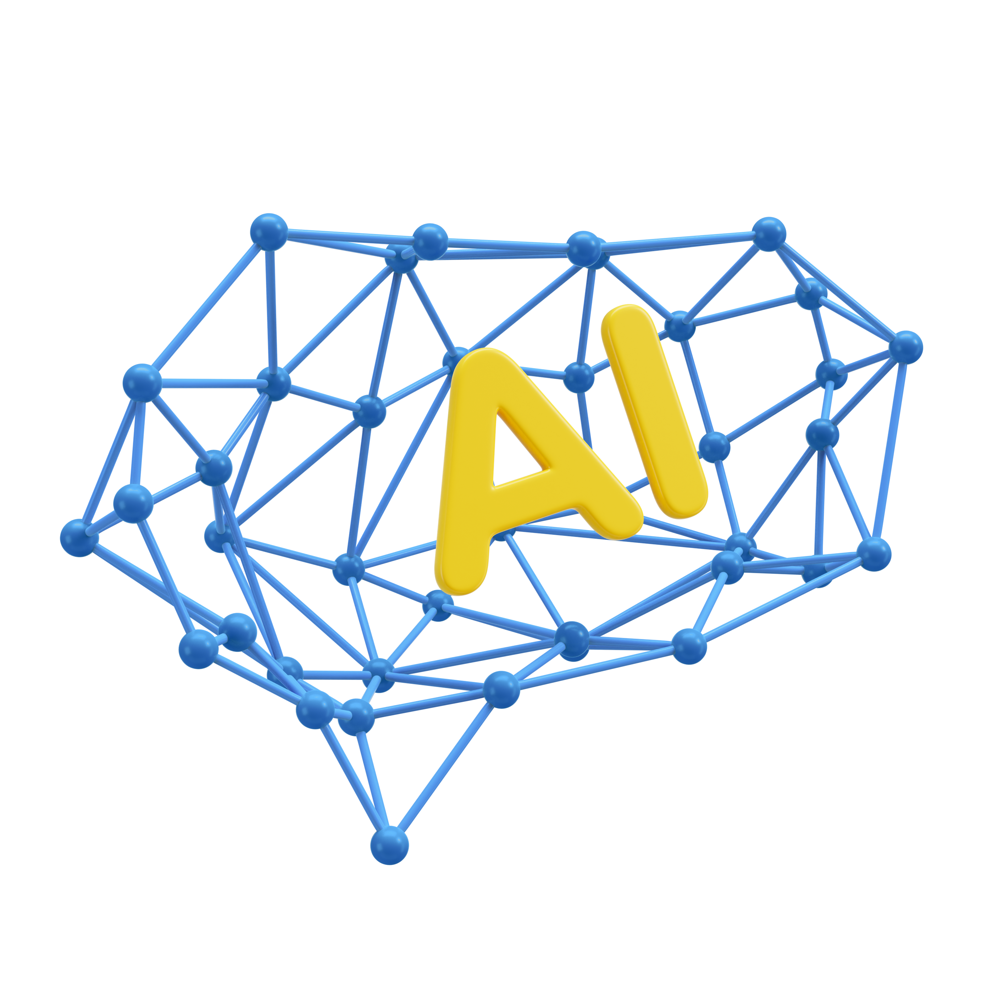
Тест с категорией портативная акустика c собственной ИИ
13к
7,5к
ОФФЕРОВ
МОДЕЛЕЙ
2 нед.
10 сек.
РЕШЕНИЕ ЗАДАЧИ ВРУЧНУЮ
РЕШЕНИЕ НЕЙРОННЫМИ СЕТЯМИ НА ТЕХ КАТЕГОРИЯХ ТОВАРОВ, НА КОТОРЫХ НЕЙРОННАЯ СЕТЬ ОБУЧАЛАСЬ

Slide 21
Моделизация категории «Умные колонки»
CR
11,9%
13,7%
>16%
июль
август
август/июль
Статистические данные:
увеличение основных бизнес-показателей после моделизации немоделизированной категории

Slide 22
Является ли ИИ волшебной палочкой для решения бизнес-задач матчинга и моделизации?

Slide 23
Ответ – нет!
Тогда какой способ
матчинга мы выбрали?
Ручной матчинг эффективен, когда количество данных относительно невелико, однако его использование чревато ошибками и занимает много времени.
Линейные алгоритмы – регулярные выражения, поиск шаблонов и пр.
Методы машинного обучения –
включают в себя такие технологии, как искусственные нейронные сети и алгоритмы классификации.
Гибридный – сочетание всех трех видов матчинга.

Slide 24
Как будет работать гибридный формат
ИИ уже делает матчинг на разных категориях и определяет вероятность правильности
Если степень уверенности нейронной сети в ответе менее порогового в 95%, то кейс переходит в отдельную категорию для ручного матчинга
Если нейронная сеть уверена в правильности сопоставления выше порога в 95%, то ИИ решает данный кейс матчинга самостоятельно
ИИ не решает на 100% задачи матчинга и моделизации в нашем кейсе, но поможет сократить сроки решения этих задач.

Slide 25
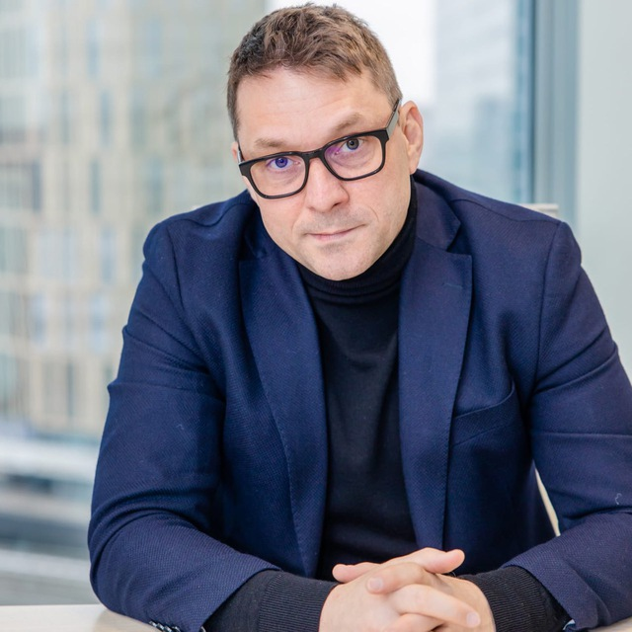
Контакты
Эдуард Ашрафьян,
Генеральный директор Price.ru
E-mail
eduard.ashrafyan@price-team.ru
Телефон
+7 916 803 48 89
Веб-сайт
ashrafyan.com

